Slide 1

Sistema para rotas de ônibus utilizando o Algoritmo de melhor caminho
Leonardo Teixeira Virgilio
Orientador: Danilo Sipoli Sanches

Slide 2
Sumário
Introdução
Visão da Solução
Descrição dos Usuários
Limites e Restrições da Solução
Tecnologias e Ferramentas Utilizadas
Metodologia de Desenvolvimento
Arquitetura do Sistema
Especificações e Funcionalidades
Comparações
Cronograma

Slide 3


Introdução
Como o nome já diz: o SRO será um Sistema voltado para Rotas de Ônibus desenvolvido para smartphones que utilizam o sistema operacional Android

Slide 4

INTRODUÇÃO
A proposta principal do SRO é que o usuário será capaz de consultar caminhos/rotas de ônibus para determinada cidade mesmo que essa cidade não possui rotas direta
Adamantina - SP
Cornélio Procópio

Slide 5
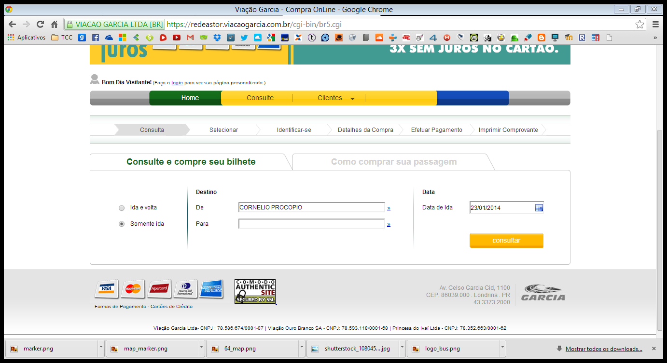
introdução
Atualmente, as empresas não possuem um sistema que possibilita o seu cliente a consultar caminhos mostrando as opções de conexões

Slide 6

INTRODUÇÃO
Tupã - SP
Assis - SP
Cornélio Procópio
Adamantina - SP

Slide 7
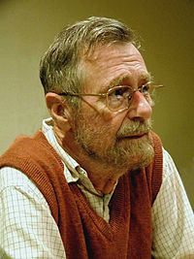
INTRODUÇÃO
Para que o SRO consiga realizar a busca por caminhos e suas conexões, irei utilizar o Algoritmo de Dijkstra.
“Edsger Wybe Dijkstra era um dos membros mais influentes da geração fundadora da ciência da computação.
Entre os domínios em que suas contribuições científicas são fundamentais são:
algoritmo de projeto
linguagens de programação
concepção do programa
sistemas operacionais
processamento distribuído
especificação formal e verificação
projeto de argumentos matemáticos”
Fonte: http://www.cs.utexas.edu/users/EWD/

Slide 8
INTRODUÇÃO
“O Algoritmo de Dijkstra é um dos algoritmos que calcula o caminho de custo mínimo entre vértices de um grafo. Escolhido um vértice como raiz da busca, este algoritmo calcula o custo mínimo deste vértice para todos os demais vértices do grafo. Ele é bastante simples e com um bom nível de performance.”
Fonte: http://www.inf.ufsc.br/grafos/temas/custo-minimo/dijkstra.html

Slide 9

INTRODUÇÃO
A ideia surgiu a partir de conversas informais com estudantes da UTFPR-CP sobre como é difícil/complicado encontrar rotas de ônibus para suas determinadas cidades.

Slide 10
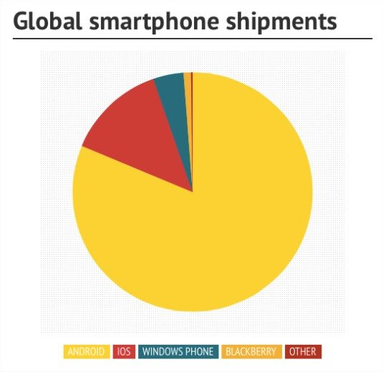
introdução
A escolha da plataforma Android deve-se ao fato que “[...]segundo números divulgado pela Strategy Analytics mostra que o SO da Google continua crescendo.
No segundo trimestre de 2013 o Android detinha 75% dos consumidores internacionais. No terceiro trimestre do ano esse número aumentou para 81,3%. ”
Fonte: http://www.tecmundo.com.br/android/46544-android-domina-81-3-do-mercado-mundial-de-smartphones.htm
Fonte da imagem: Divulgação/Strategy Analytics
81,3%
13,4%
4,1%
1,0%
0,2%

Slide 11
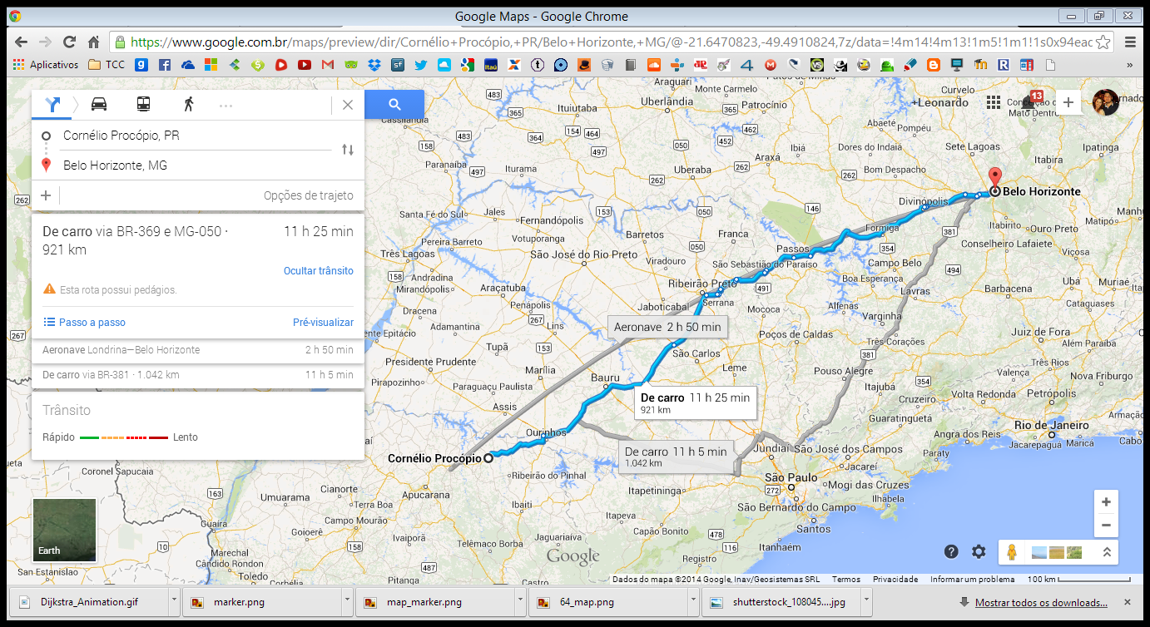
Visão da solução
Para tentar demonstrar o objetivo principal do SRO, vou tentar exemplificar:
Uma pessoa que precisa viajar de Cornélio Procópio para a cidade de Belo Horizonte a distância entre as duas cidades é de cerca 921 km, gasta em média R$ 250,00 com passagens e cerca de 24h de ônibus.

Slide 12
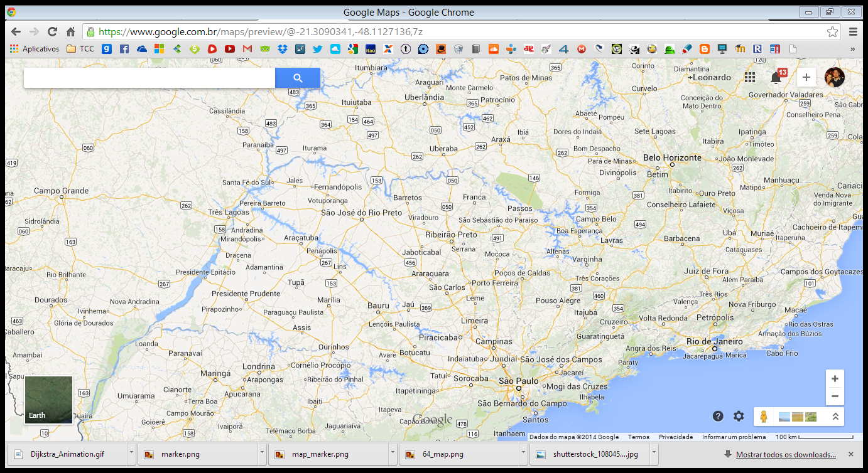
Visão da solução
Suponhamos que não há rotas diretas de CP para BH, então temos fazer conexões em:

Slide 13
Visão da solução
CP – Cornélio Procópio, LD – Londrina, AS – Assis, RP – São José do Rio Preto, BH – Belo Horizonte

Slide 14
Visão da solução
Conforme os slides anteriores, há duas possibilidades de rotas para sair de Cornélio Procópio com destino à Belo Horizonte.
A primeira rota tem como ponto de origem a cidade de Cornélio Procópio, passando por Assis, São José do Rio Preto e com destino final.
A segunda tem início em Cornélio Procópio, passando por Londrina, São José Rio Preto e termina em Belo Horizonte.
Ambas as rotas tem como origem e destino a mesma cidade, mas qual delas é a mais rápida ou a que tem menos custo para o viajante?

Slide 15
Visão da solução
Abaixo temos as tabelas de preço e horário:
ORIGEM/DESTINO | SAÍDA | CHEGADA | PREÇO
CP-LD | 6:30 | 8:30 | 20,00
CP-AS | 5:30 | 7:30 | 15,00
LD-RP | 8:30 | 14:00 | 40,00
AS-RP | 9:30 | 14:00 | 35,00
RP-BH | 17:00 | 23:00 | 50,00

Slide 16
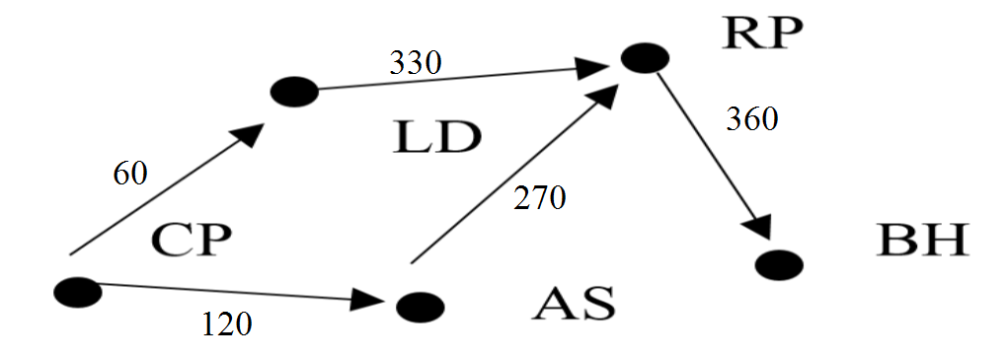
Tabela de tempo gasto em minutos:
PONTO INICIAL | CP | CP | LD | AS | RP
ARCO | 60 | 120 | 330 | 270 | 360
PONTO FINAL | LD | AS | RP | RP | BH

Slide 17
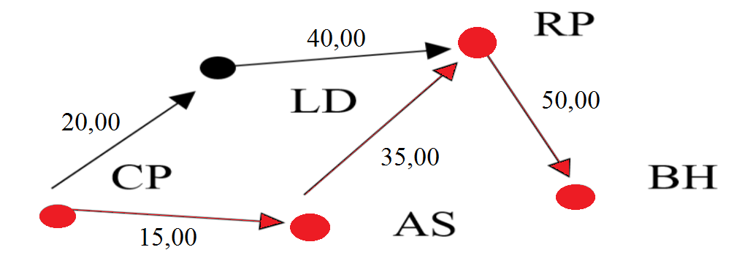
Tabela de preços:
PONTO INICIAL | CP | CP | LD | AS | RP
ARCO | 20,00 | 15,00 | 40,00 | 35,00 | 50,00
PONTO FINAL | LD | AS | RP | RP | BH

Slide 18
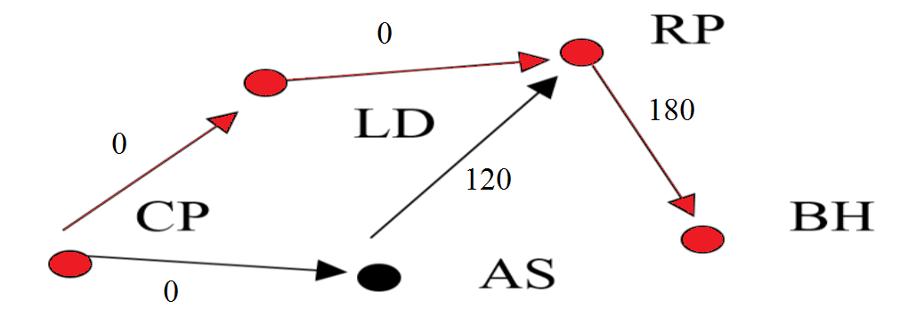
Tabela de tempo gasto de espera entre um ônibus e outro
PONTO INICIAL | CP | CP | LD | AS | RP
ARCO | 0 | 0 | 0 | 120 | 180
PONTO FINAL | LD | AS | RP | RP | BH

Slide 19
Visão da solução
Concluindo:
A viagem para Belo Horizonte utilizando a rota de Londrina:
Será 1 hora mais rápida e não precisará ficar esperando para fazer conexão, porém é R$ 10,00 mais cara.
Já caminho por Assis:
O viajante irá esperar 2 horas na rodoviária de Assis e 2 horas e meias na rodoviária de São José do Rio Preto e demorará 1 hora e meia a mais que a rota de Londrina, mas é R$ 10,00 mais barata.
Agora o usuário poderá optar por algumas rotas disponíveis que o aplicativo conseguiu buscar no banco de dados.

Slide 20
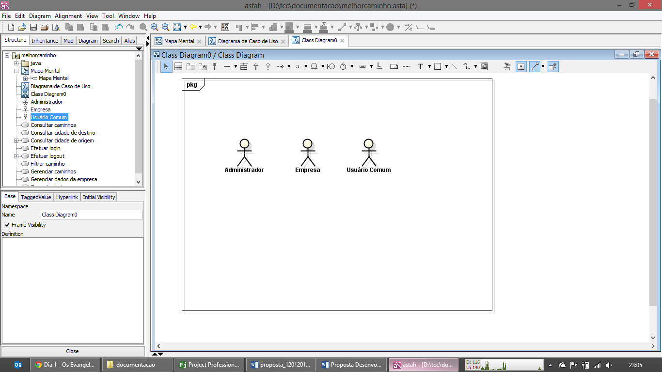
Descrição dos usuários

Slide 21
Descrição dos usuários
ID | NOME | DESCRIÇÃO
U1 | Administrador | Responsável por oferecer acesso aos demais usuários, gerenciar os caminhos e gerenciar usuários.
U2 | Empresa | Responsável por gerenciar os caminhos e alterar e/ou excluir seus dados
U3 | Usuário Comum | Tem a permissão de listar/consultar os caminhos já cadastrados.

Slide 22



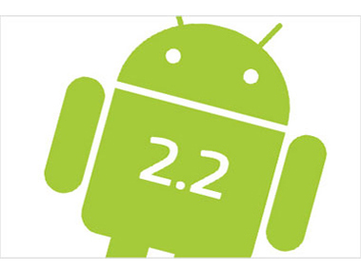



Limites e restrições da solução
Um dos maiores problemas é que não a integração com as bases de dados das empresas de transporte.
E ainda não há a possibilidade de o usuário salvar suas rotas favoritas.

Slide 23






Tecnologias e ferramentas utilizadas

Slide 24
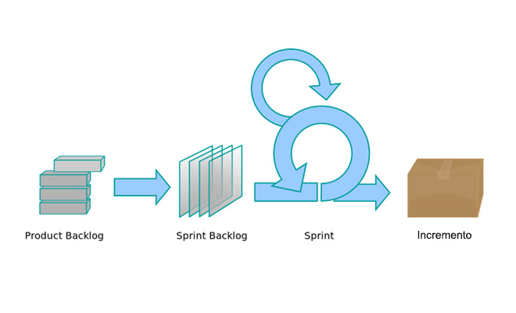
Metodologia de desenvolvimento
A metodologia adotada foi o SCRUM, por causa da a agilidade e o organização que esse processo nos fornece.

Slide 25
Arquitetura do sistema

Slide 26
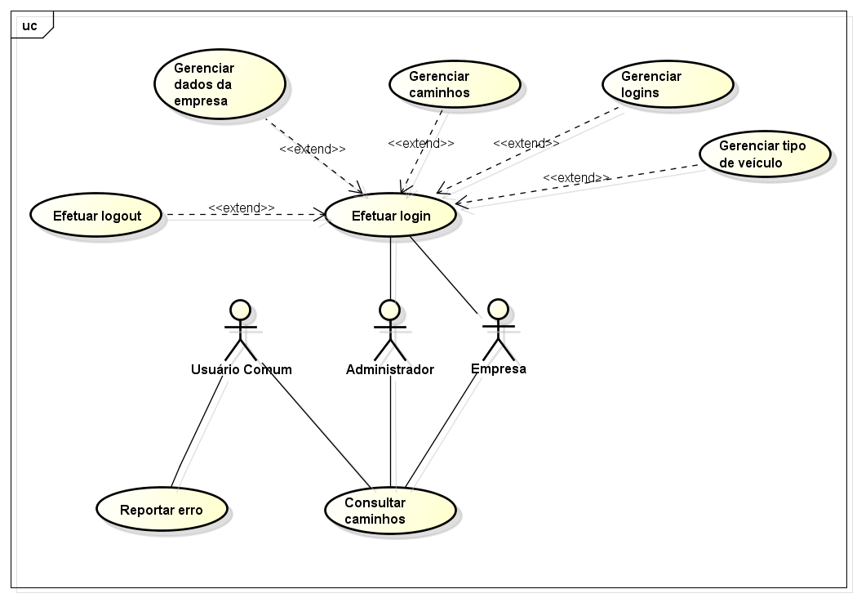
ESPECIFICAÇÃO DE FUNCIONALIDADE

Slide 27
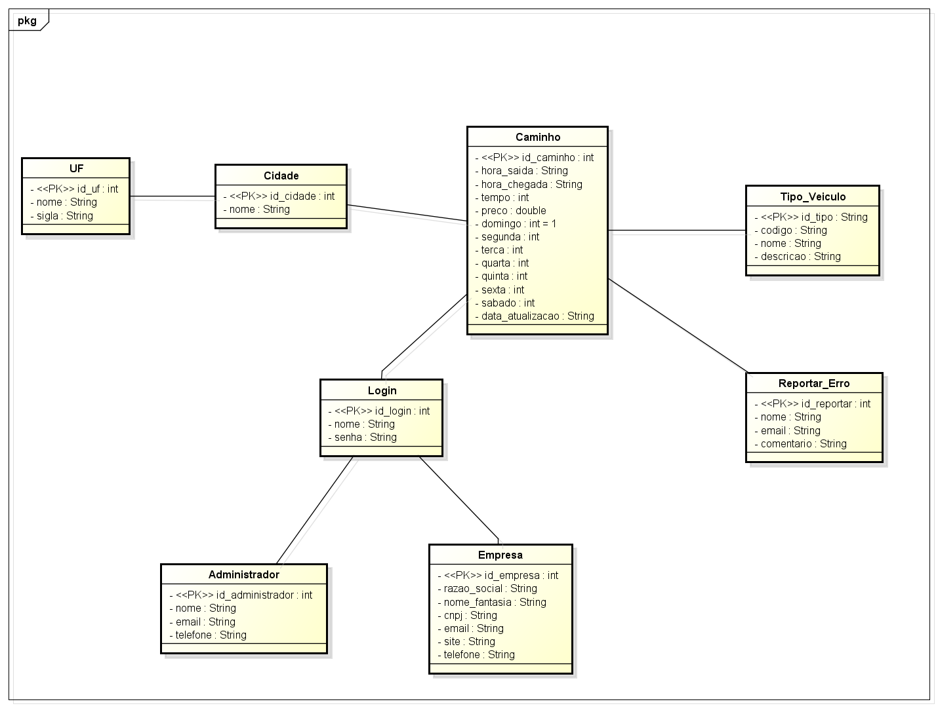

Slide 28
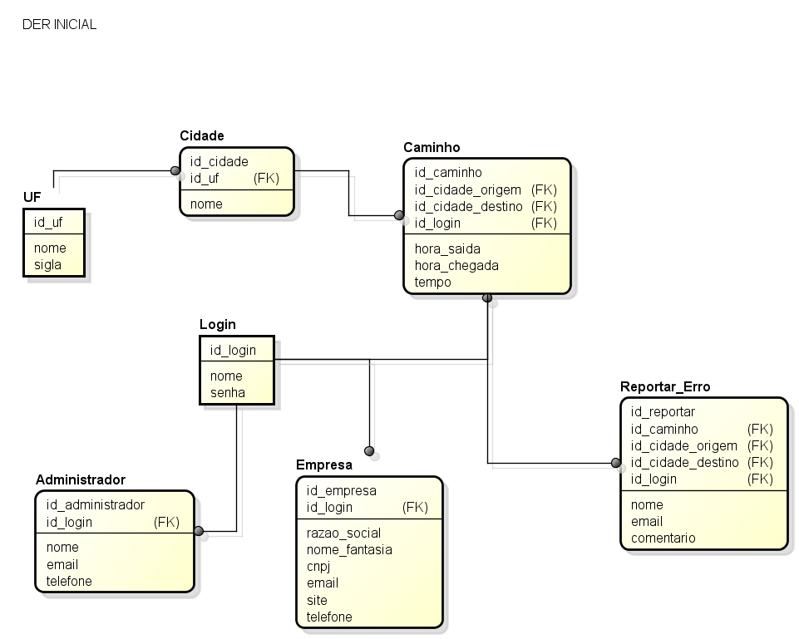

Slide 29
Comparação
SRO
Movit
Embarcou
Omnibus
Cadê o Bus?
Bases Integradas
Disponibilidade Restrita
Busca por várias rotas
Plataforma Android

Slide 30
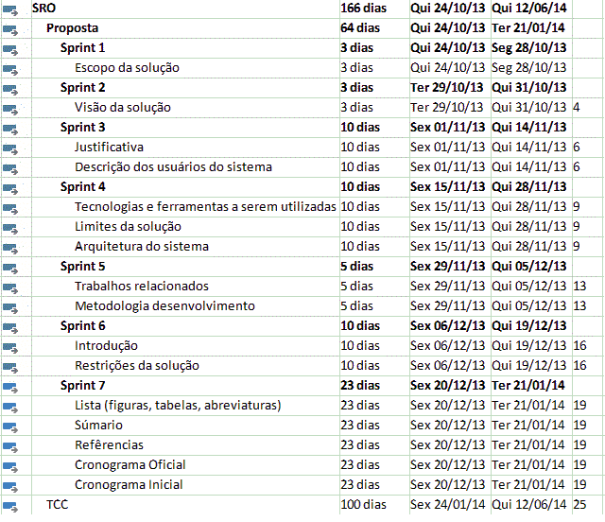
Cronograma Inicial

Slide 31
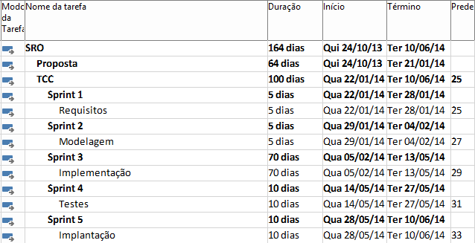
Cronograma Final

